Slide 1
Python编程 ——从数据分析到数据科学
朝乐门
中国人民大学
chaolemen@ruc.edu.cn

Slide 2
2.学习Python之前需要准备的工作
朝乐门
中国人民大学
chaolemen@ruc.edu.cn

Slide 3
学习Python之前的准备工作
▼第一篇 准备工作
► 2.学习Python之前需要准备的工作
我在哪里写Python代码？
编辑器
Jupyter Notebook
Jupyter Lab
Spyder
Rstudio
iPython
我用什么执行代码？
解释器
CPython
JPython
IronPython
PyPy
Python开发还需要什么？
包/模块
pandas
numpy
Scikit_learn
等1000+
包的下载/更新/删除等还需要？
包管理器
pip
Conda
以上功能可否显示在统一界面？
门户
Anaconda Navigator
Anaconda

Slide 4
Jupyter Notebook的使用注意事项
▼第一篇 准备工作
► 2.学习Python之前需要准备的工作
Server端与Browser端
Kernel及其版本
Edit状态与ESC状态
Code模式与MR模式
快捷键
Session
默认浏览器

Slide 5
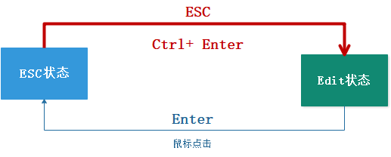
Jupyter Notebook的两种状态
▼第一篇 准备工作
► 2.学习Python之前需要准备的工作

Slide 6
Jupyter Notebooke的常用快捷键
▼第一篇 准备工作
► 2.学习Python之前需要准备的工作
ESC状态下
A，B
C(复制)，X(剪切)、V（粘贴），DD（删除）
Shift-M（合并）
L（行号）、O（显示/隐藏输出）
Edit状态下
Shift+Tab
Ctrl+Enter 或Shift+Enter（运行后选择下一个Cell） 或 Alt+Enter（运行后插入一个Cell）
Ctrl-Shift– ：拆分cell
Ctrl-/：注释行

Slide 7
Python代码编写规范
▼第一篇 准备工作
► 2.学习Python之前需要准备的工作
Python的禅
Import this
PEP8-Style Guide for Python Code
adapted from Guido's Python Style Guide
https://legacy.python.org/dev/peps/pep-0008/
Google Style Guides系列
Google Python Style Guide
https://github.com/google/styleguide/blob/gh-pages/pyguide.md

Slide 8



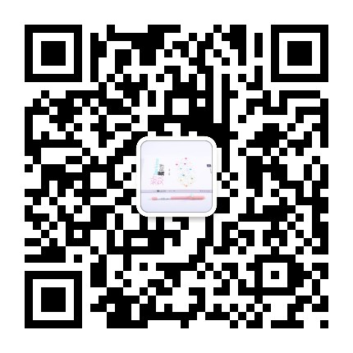
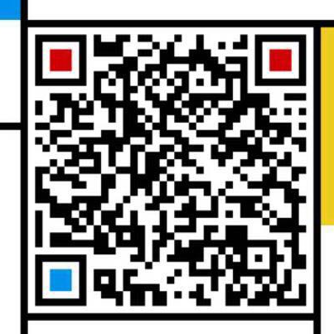

▼第一篇 准备工作
► 2..如何看懂和运行本书代码
chaolemen
@
ruc.edu.cn
参考书目
微信公众号
主讲人联系方式
主讲人微信

